Slide 1










Aux communes de jouer!
Notes:
Présenter qui nous sommes: Milan Coordinateur cantonal et Cindy membre du comité et coordinatrice FriTime pour la commune de Vuadens

Slide 2
Qu’est-ce que FriTime?
Association à but non lucratif
Née en 2013
Issue d’un projet cantonal collaboratif : SEJ, SSP, SSpo
Promotion d’activités sportives, culturelles et artistiques gratuites pour les enfants et les jeunes
Soutien financier et organisationnel aux communes membres
Notes:
FriTime est une association à but non-lucratif née en 2013 d’un projet cantonal collaboratif entre le Service de l’Enfance et de la Jeunesse, le Service de Santé Publique et le Service du Sport de l’Etat de Fribourg.
La mission de notre association est de promouvoir les activités extrascolaires sportives, culturelles et artistiques gratuites à destination des enfants et des jeunes. Pour cela, nous apportons un soutien financier et organisationnel aux communes qui souhaitent mettre en place un projet FriTime.

Slide 3
Fonctionnement de FriTime
Un comité bénévole
Un-e coordinateur-trice cantonal-e (actuellement stagiaire au sein du BPEJ)
Soutenue par l’Etat de Fribourg (DSAS)et la Loterie Romande
Notes:
L’association est pilotée par un comité bénévole, actuellement composé de 6 membres. Une coordinateur cantonal engagé par l’Etat de Fribourg travaille en plus à mi-temps pour l’association.
FriTime fonctionne grâce aux subventions de l’Etat de Fribourg, et plus précisément de la subvention Enfance-Jeunesse du Bureau de Promotion de l’Enfance et de la Jeunesse, de la Loterie Romande.

Slide 4
Contrat communes - FriTime
1ère phase : 4 ans
2ème phase : 2 ans
FriTime :
Subvention divisée en plusieurs versements
Soutien organisationnel : guide («Petit mais Costaud»), coordination cantonale
Ateliers de sensi-prévention
Commune :
Calendrier de 12 activités/année
Activités gratuites, accessibles
Intégration du réseau local
Notes:
Concrètement, FriTime établit un contrat avec les communes qui souhaitent mettre en place un projet FriTime.
Ce contrat dure 4 ans, et il est par la suite prolongeable de 2 ans. Les communes sont ensuite encouragées à continuer leurs activités hors contrat.
Du côté de l’association, nous soutenons les communes financièrement avec une subvention divisée en plusieurs versements sur les 4 ou 6 ans du contrat.
Les communes bénéficient aussi d’un soutien organisationnel. Elles sont soutenues par la coordination cantonale dans chaque étape de mise en place du projet, et ont à disposition un guide qui s’appelle «Petit mais Costaud» et qui leur donne des processus, conseils et outils pour la mise en place d’un projet.
FriTime organise également des ateliers de sensibilisation et de prévention qu’il met à disposition des communes, nous en reparlerons plus en détail plus tard.
De leur côté, les communes s’engagent à élaborer chaque année un calendrier de 12 activités sportives, culturelles et artistiques. Ces activités doivent être gratuites pour les participantes et les participants. Dans l’organisation de ces activités, les communes sont vivement encouragées à intégrer le réseau associatif local, en s’appuyant par exemple sur les sociétés, clubs ou entreprises locales.

Slide 5
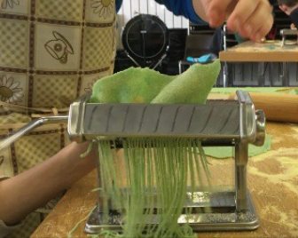
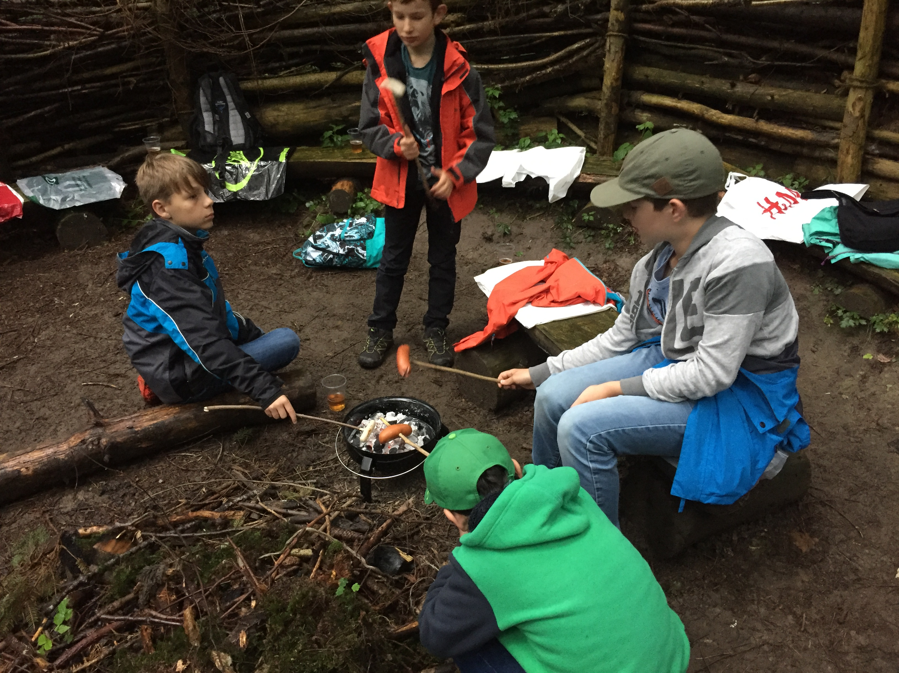
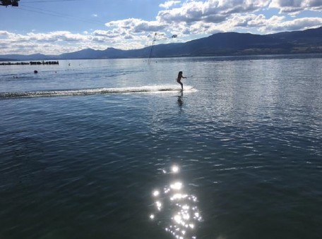
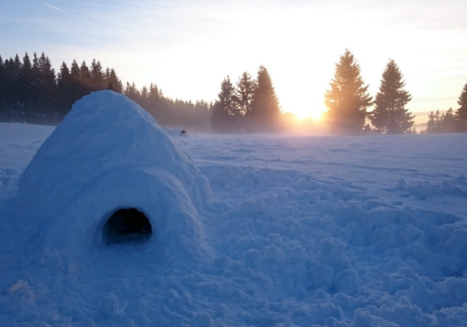
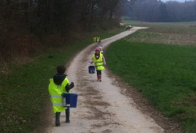
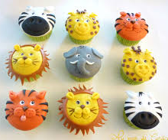
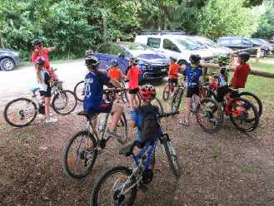
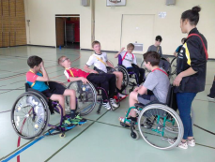
Exemples d’activités
Notes:
Nous vous avons mis ici quelques exemples d’activités parmi beaucoup d’autres : fabrication d’igloo, ski nautique, loup-garou et grillades en forêt, fabrication de pâtes fraîches,, action coup de balai, initiation à l’escalade, visite chez un apiculteur… Toutes ces activités ont été proposées par des communes membres ces dernières années.

Slide 6
Fonctionnement communes
Comité de pilotage : élu-e communal-e, représentant-e des associations locales, des écoles, des employé-e-s communaux-ales (animateur-trice socioculturel-le, travailleur-euse social-e, éducateur-trice, …) d’une commission communale, du monde médical, parents, enfants/jeunes, …
Intégration du réseau local : associations, clubs, sociétés, entreprises, multinationales…
Valorisation du travail bénévole
Notes:
Au sein des communes, la mise en place d’un projet FriTime nécessite la formation d’un comité de pilotage. L’association FriTime propose d’intégrer différents acteurs comme un ou plusieurs élu communaux, des représentants des associations locales, des écoles, des employés communaux comme les animateurs socioculturels, travailleurs sociaux, éducatrices ou autre, des représentants de commission communale, du monde médical, ou encore des parents et même des enfants ou des jeunes. Fritime recommande et encourage l’intégration et l’implication de jeunes dans les projets communaux, ainsi que dans le comité de l’association.
Les communes collaborent également étroitement avec le réseau associatif local pour la mise en place des activités. Fritime porte le bénévolat comme une véritable valeur.. En effet, les membres du comité de l’association et ceux des comités de pilotage sont volontaires et bénévoles, et les communes peuvent par exemple profiter du projet pour offrir une première expérience professionnelle bénévole à des jeunes dans l’encadrement des enfants lors des activités.

Slide 7
Témoignages de communes
« La commune a choisi d’intégrer des jeunes au comité comme «expert.e.s» en activités jeunesse (…). Au total, 125 inscriptions ont été enregistrées, et les activités ont réuni des groupes entre 8 et 30 participant.e.s. »
FriTime Montagny
« FriTime Gibloux rencontre un grand succès auprès des enfants de la région. Il leur permet de découvrir et de prendre part à de nombreuses activités variées. En 2020, 19 activités ont été organisées par le groupe de pilotage (…). »
FriTime Gibloux
« La plupart des activités ont vite été complètes; nous en avons dédoublé plusieurs. Malgré cela nous avons toujours des enfants sur liste d’attente. »
FriTime Villaz
« Le succès a (…) été largement au rendez-vous, et toutes les activités étaient pleines »
FriTime Villars-sur-Glâne
Notes:
Voici quelques témoignages tirés des rapports d’activités des communes de ces dernières années.
Ces témoignages montrent le succès rencontré par les activités FriTime, et le fait que cela répond vraiment aux besoins d’activités extrascolaires accessibles et gratuites pour les enfants et les jeunes dans les communes.

Slide 8
FriTime Piccolo
Des activités d’éveil pour les tout-petits (0-6 ans) accompagnés par leurs parents
Public cible :
Toutes les communes fribourgeoises
Nombre d’activités :
Min. 6 activités par année
Bénéficiaires :
0-6 ans et leurs parents
Durée :
2 ans consécutifs
Financement :
Subvention unique de 2’000CHF
Objectifs pour l’Etat :
« 1.1.2 : encouragement des activités parents-enfants au niveau local »
« 1.2.1 : soutien aux activités d’éveil dès la naissance »
Rendre dans le cadre de la stratégie cantonale pour la petite enfance
Notes:
En 2021, l’association a créé un nouveau concept du nom de «FriTime Piccolo», afin de proposer des activités spécialement dédiées aux tout-petits de 0 à 6 ans.
Ce projet s’adresse à toutes les communes, mais plus spécialement les communes déjà actives au sein de FriTime ou anciennement actives. Le fonctionnement est plus ou moins similaire au projet FriTime.
Les communes reçoivent une subvention unique de 2’000CHF pour une période de 2 ans, et s’engagent à organiser au minimum 6 activités par année.
Ce projet répond aux objectifs de la stratégie cantonale de l’enfance et de la jeunesse fribourgeoise «Je Participe!» :
« 1.1.2 : encouragement des activités parents-enfants au niveau local »
« 1.2.1 : soutien aux activités d’éveil dès la naissance »
Stratégie cantonale pour la petite enfance
Depuis 2021, déjà 5 communes ont lancé un projet Piccolo avec succès.

Slide 9
Ateliers de sensi-prévention
Permettent d’aborder des thématiques sensibles avec des professionnel-le-s formé-e-s du domaine de la santé et du social
Organisés par des partenaires de FriTime (REPER, Noetic, La Magie de la Métamorphose, LASSO)
Une activité clé en main par année qui compte dans vos 12 activités FriTime annuelles!
Notes:
Depuis 2019, FriTime propose également aux communes membres un catalogue d’ateliers de sensibilisation et de prévention sur différents thèmes.
Cela permet aux communes d’aborder avec les enfants et les jeunes des sujets délicats avec des professionnel-les formé-e-s.
FriTime collabore actuellement avec quatre partenaires locaux: REPER et Noetic Academy Lasso, La Magie de la Métamoprhose, pour organiser des ateliers sur les thèmes de la santé, des écrans, des jeux vidéos, des discriminations ou encore du passage à l’adolescence
L’association offre 1 atelier par année aux communes membres de FriTime.
Actuellement, REPER propose un atelier intitulé «stay fit» avec 4 postes de prévention sur la santé, sur le tabac et l’alcool, l’alimentation, la discrimination, l’environnement, la dynamique de groupe et les écrans. Ainsi qu’un second atelier intitulé ABC: destiné à des jeunes âgés de 0 à 5 ans. Cet atelier permet de sensibiliser les enfants et les parents face au danger des écrans.
Noetic propose 4 ateliers autour des jeux vidéos : un pour les jeunes, une introduction et une initiation pour les parents et un atelier pour les professionnel-le-s du domaine social.
La MM offre un atelier: : Découverte du corps et de ses transformations à la puberté
LASSO propose: Atelier Théâtre-Forum : Scénarios « clé en main » : Inégalité de genre

Slide 10
Et tout ça,
ça apporte quoi ?
Notes:
Vous vous demandez peut-être quels sont les avantages du concept FriTime.

Slide 11

Avantages pour la jeunesse
Responsabilisation et participation des jeunes dans l’organisation
Renforcement du bien-être, de l’épanouissement et amélioration qualité de vie
Découverte de nouvelles activités sportives, culturelles et artistiques
Moments de plaisir entre amis dans la pratique d’une activité sportive, culturelle ou artistique
Acquisition de nouvelles compétences motrices, physiques, cognitives et sociales
Accès facilité aux activités de loisirs : liberté de participation, horaires élargis et proximité géo.
Apprentissage de la vie de groupe à travers les échanges et les rencontres
Vue d’ensemble des différentes offres de loisirs disponibles dans la commune
Promeut un accès équitable aux loisirs
Intégration sociale et soutien indirect à l’insertion professionnelle
Notes:
Tout d’abord pour la jeunesse, cela représente de nombreux avantages.
Je ne vais pas tous les lire mais pour en citer quelques uns : renforcement du bien-être, pratique d’une activité entre amis, accès facilité aux loisirs, découvertes de nouvelles activités, accès équitables aux loisirs, acquisition de nouvelles compétences, apprentissage de la vie de groupe…
Comme le montrent les 3 organismes à l’origine du projet FriTime, offrir à la jeunesse des possibilités d’épanouissement est un enjeu social et de santé publique, que FriTime favorise et démocratise.

Slide 12
Avantages pour les communes
Prévention des incivilités, du vandalisme et réduction des dépenses liées aux déprédations
Renforcement de la politique locale de promotion et d’encouragement à l’enfance et à la jeunesse
Développement du réseau communale en faveur de l’enfance et de la jeunesse
Renforcement de la cohésion sociale pour toute la population
Renforcement du tissu associatif local
Contribution à une meilleure qualité de vie
Renforcement du bénévolat et de l’implication de la population communale
Renforce l’attractivité de la commune
Image positive de la commune
Notes:
Pour les communes, FriTime permet de renforcer la politique locale de promotion et d’encouragement à l’enfance et à la jeunesse.
Cela permet aussi de renforcer la cohésion sociale pour toute la population, et notamment du tissu associatif local. Le bénévolat est valorisé et favorisé.
La commune renforce son attractivité et renvoie une image positive.
En conclusion, FriTime est une solution globale qui contribue au bon fonctionnement des communes.

Slide 13
Avantages pour les organisations sportives,
culturelles et artistiques
Faire connaître les activités de l’organisation
Meilleures reconnaissance politique et sociale du rôle éducatif et préventif des activités extrascolaires
Valorisation du travail accompli par la société civile auprès des enfants et des jeunes
Echanges d’expériences et travail en réseau
Acquisition éventuelle de nouveaux membres
Notes:
Finalement, pour les organisations et sociétés locales, être intégrés à l’organisation des activités permet de faire connaître l’organisation, et éventuellement d’acquérir de nouveaux membres.
Cela permet également de valoriser leur travail auprès de la population, d’avoir des échanges et de travail en collaboration avec les acteurs de la commune.
C’est une des meilleures vitrines pour les sociétés, une occasion en or de se faire connaître à moindre effort et à moindre coût

Slide 14




Des questions ?
Merci pour votre attention !
Contact :
Coordination cantonale FriTime
Boulevard de Pérolles 24
Case postale 29
1705 Fribourg
026/305.44.49
fritime@fr.ch
Suivez notre actualité sur les réseaux sociaux !
www.fritime.ch
Notes:
Nous arrivons au terme de notre présentation. Merci beaucoup pour votre attention. Si vous souhaitez suivre notre actualité, vous pouvez vous rendre sur notre site internet et sur nos réseaux sociaux. Si vous avez des questions, nous ferons au mieux pour y répondre, et sinon vous pouvez aussi contacter la coordination cantonale qui vous renseignera.

